Slide 1
IMPLEMENTASI FORWARD CHAINING DALAM PEMILIHAN ALAT MUSIK
EXPERT SYSTEM

Slide 2
PENGANTAR
Forward chaining adalah penalaran yang digunakan dalam sistem pakar untuk menarik Kesimpulan berdasarkan aturan aturan yang telah dibuat
Tujuan: sistem ini merekomendasikan alat musik berdasarkan preferensi pengguna seperti genre musik, Tingkat keterampilan dan anggaran

Slide 3




TEKNOLOGI YANG DIGUNAKAN
1
Nodejs adalah platform runtime javascript yang digunakan untuk membagun aplikasi jaringan yang cepat dan skalabel
2
Express dirancang untuk membuat dan mengelola server web dan API dengan cara lebih mudah dan fleksibel dengan menyediakan berbagai fitur
3
Html dan css digunakan untuk membuat dan mendesain antarmuka pengguna aplikasi web
4
MySQL adalah sebuah perangkat lunak sistem manajemen basis data SQL (bahasa Inggris: database management system) atau DBMS yang multialur, multipengguna, dengan sekitar 6 juta instalasi di seluruh dunia

Slide 4
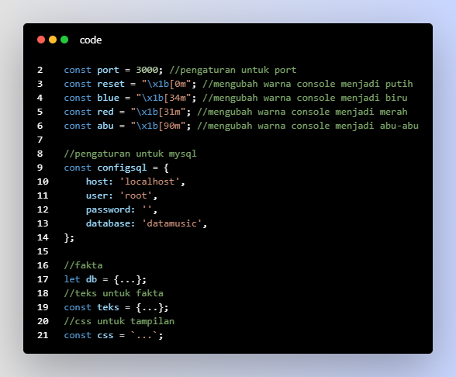
Config.js

Slide 5
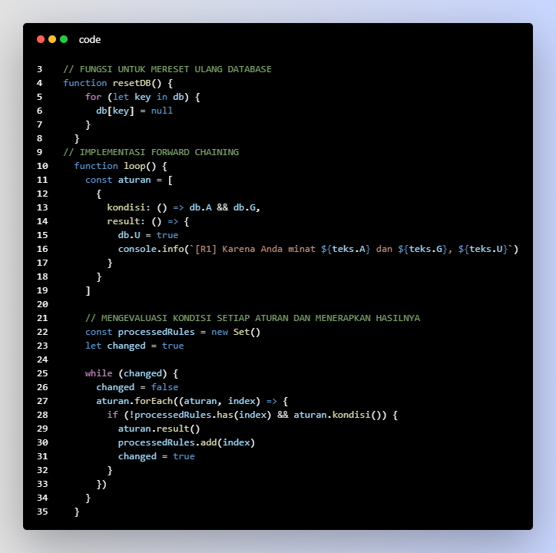
function.js

Slide 6
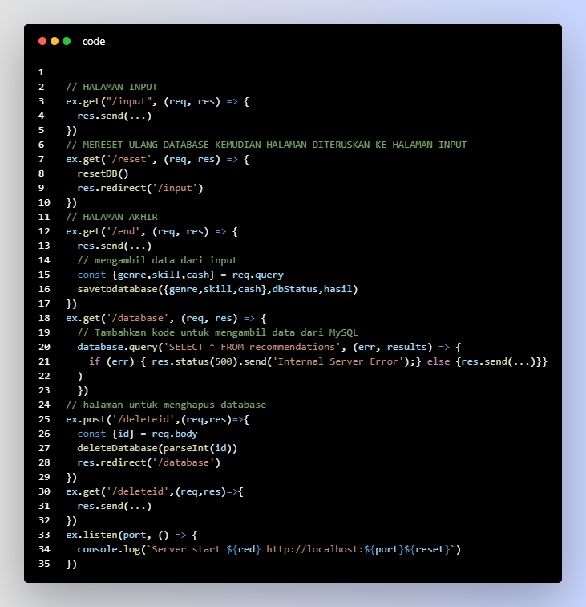
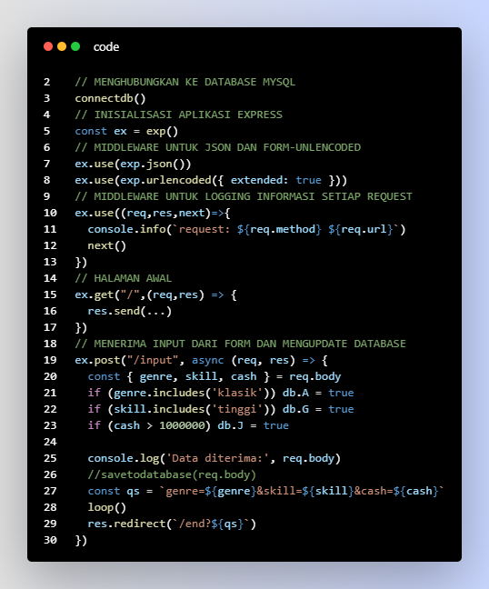
main.js

Slide 7
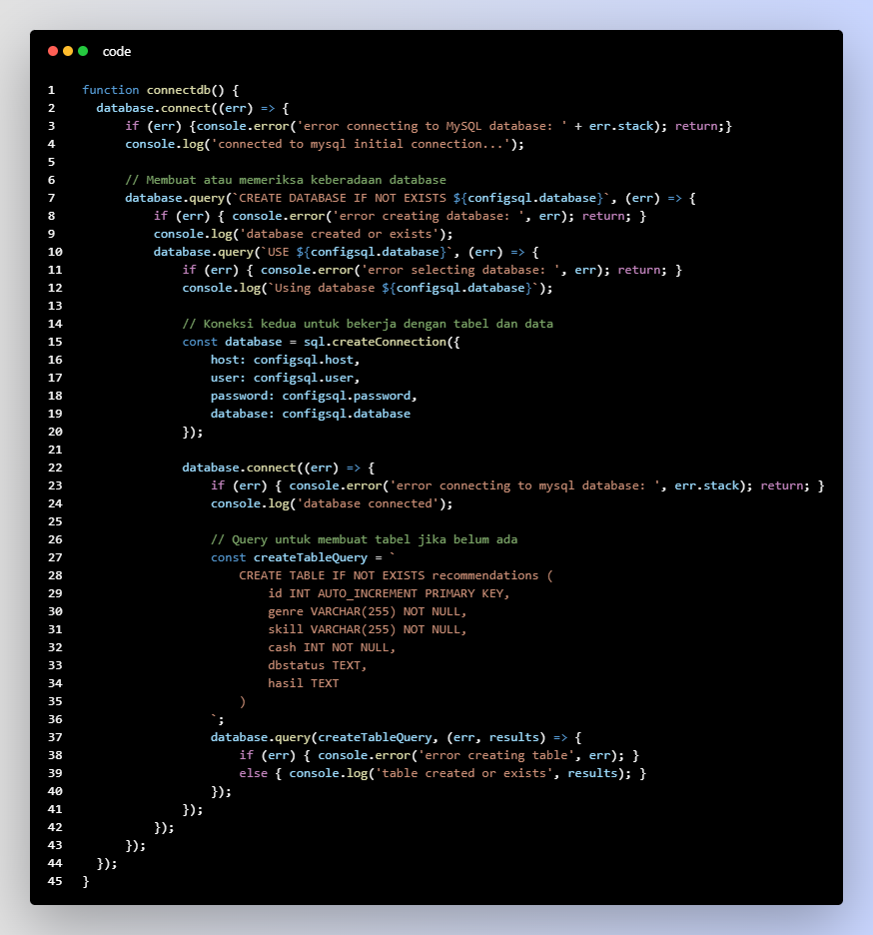
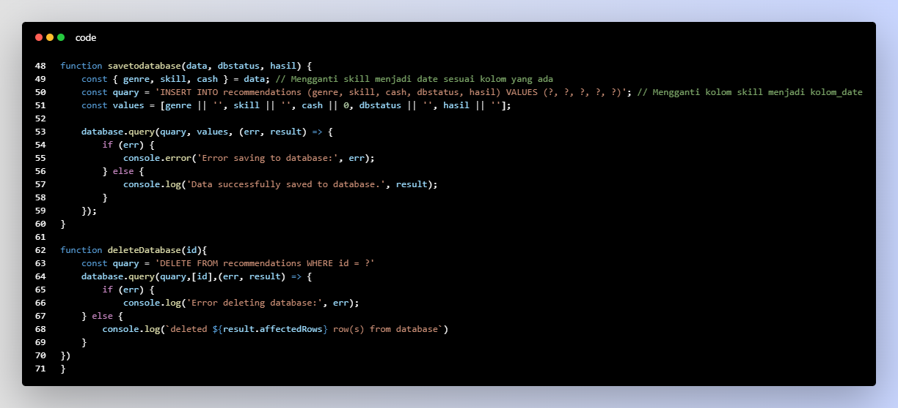
Sql.js

Slide 8
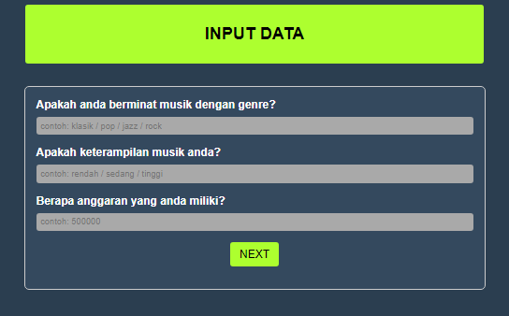
HALAMAN INPUT

Slide 9
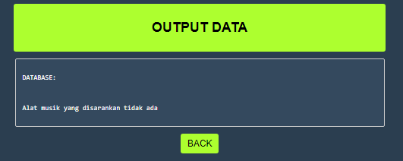
HALAMAN OUTPUT

Slide 10
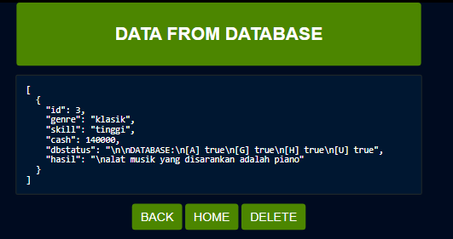
HALAMAN TAMPIL DATABASE

Slide 11
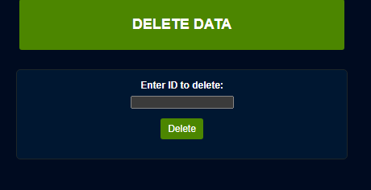
HALAMAN HAPUS DATABASE

Slide 12
ALUR KERJA
Halaman awal
- click START untuk memulai
Halaman input
- Masukan fakta yang tersedia, contoh:
- Genre: klasik
- Keterampilan: tinggi
- Anggaran: 500000
- Click NEXT untuk mendapatkan hasil
Halaman output
DATABASE:
[A] true
[G] true
[J] true
[U] true
Alat musik yang disarankan adalah piano
- Click back jika ingin memasukan input kembali

Slide 13
Thank You

